Slide 1

欢迎使用 PowerPoint
简化工作的 5 个窍门

Slide 2
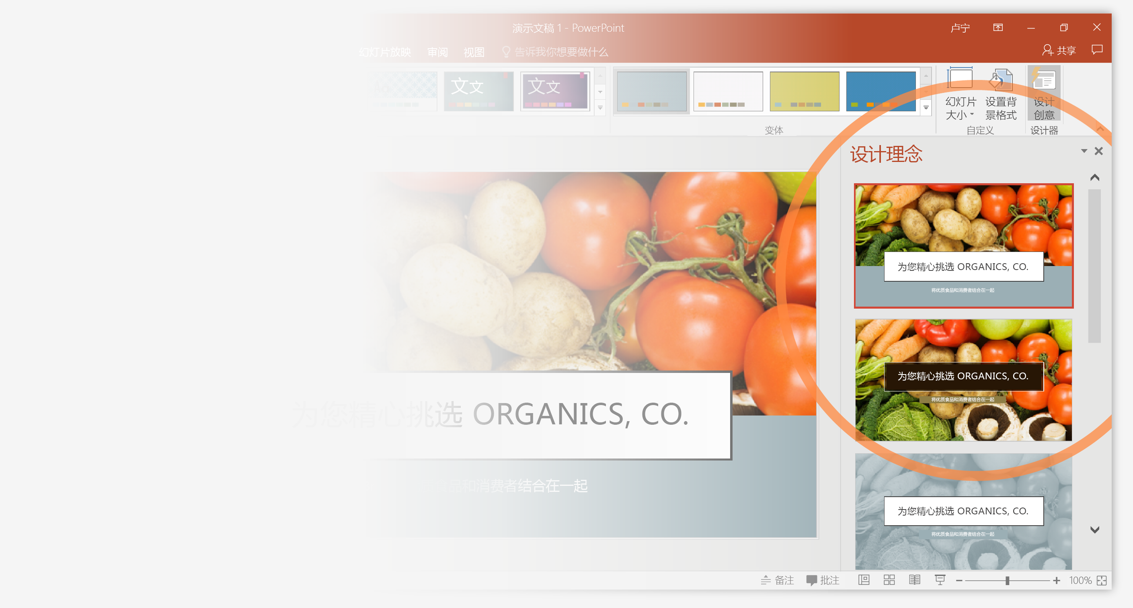
设计器可帮助用户表达观点
PowerPoint 设计器根据幻灯片中的内容，为演示文稿提供专业的设计建议。
设计器是订阅专属功能。如果你有 Office 365 订阅，下一张幻灯片会介绍如何在新的演示文稿中使用此功能。

Slide 3
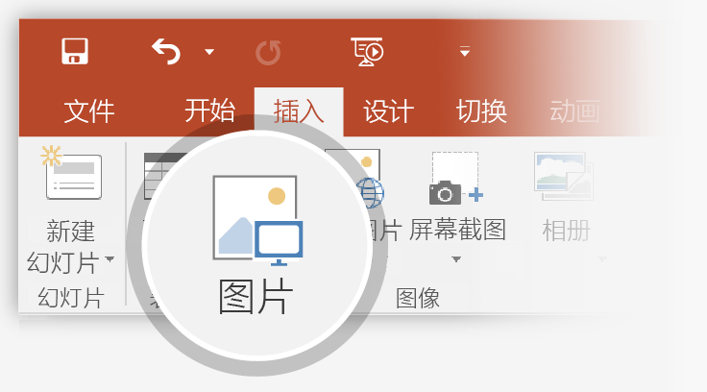
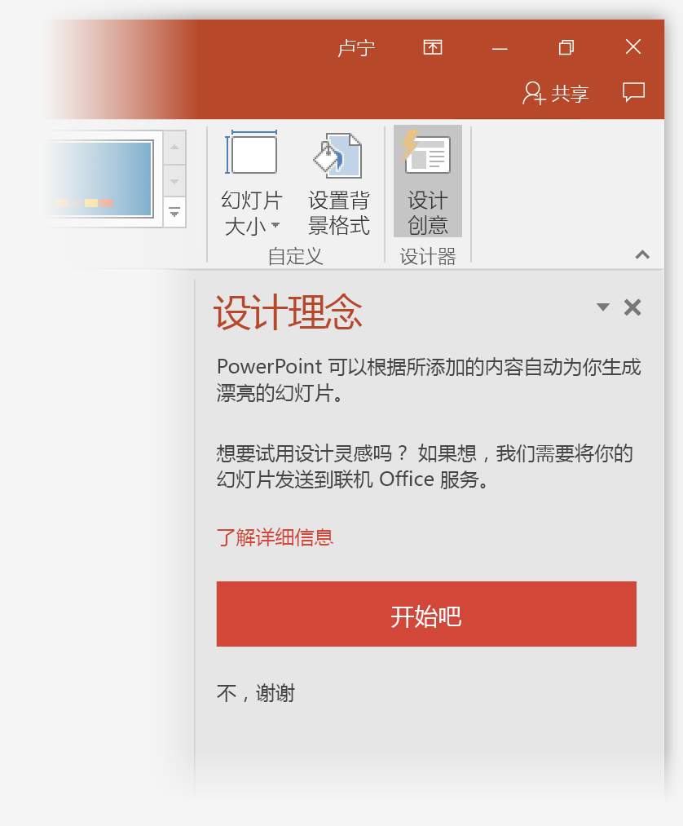
如何使用 PowerPoint 设计器
工作方式如下：
1
转到“文件”>“新建”>“空白演示文稿”，新建一个演示文稿。
2
在第一张幻灯片中添加一张图片：转到“插入”>“图片”或“插入”>“联机图片”，然后选择图片。
提示：添加图片时需要处于联机状态。
3
PowerPoint 询问是否获取设计灵感时，选择“开始吧”。
4
从“设计灵感”任务窗格中选择喜欢的设计。

Slide 4
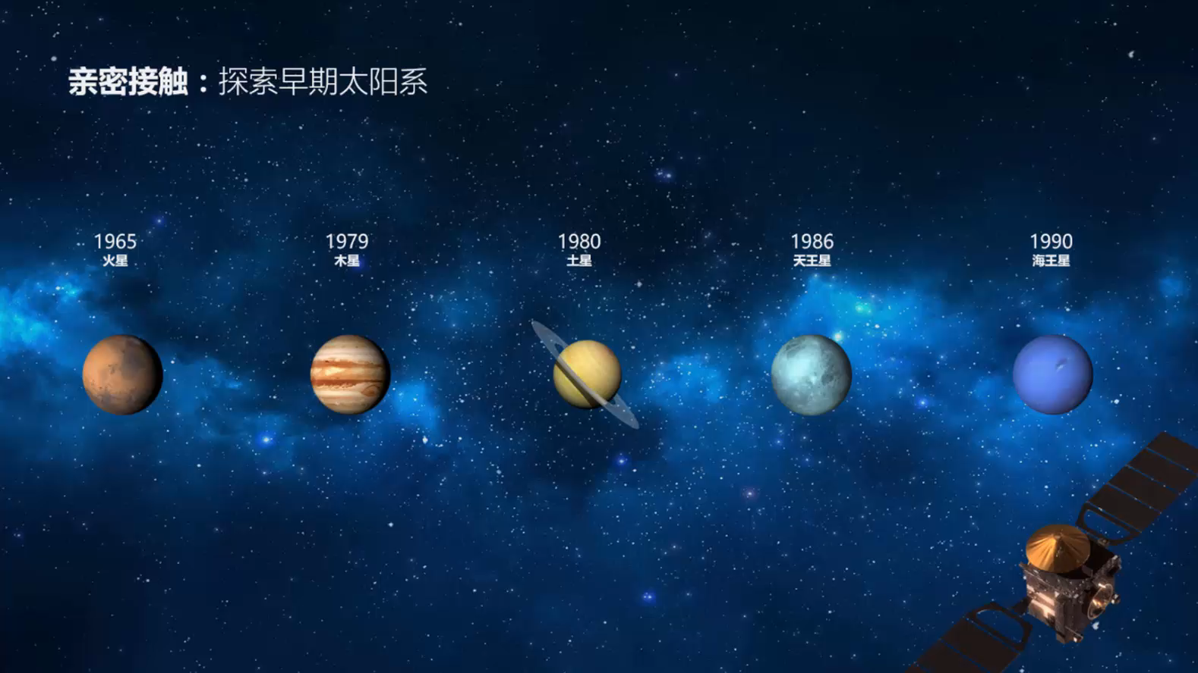
平滑
通过“平滑”，可在演示文稿中创作流畅的动画和对象移动。使用两张相似的幻灯片执行动画，但在观众看来动作发生在一张幻灯片。
播放右侧视频，查看快速示例。
平滑是订阅专属功能。如果你有 Office 365 订阅，可按照下一张幻灯片中的步骤尝试使用此功能。

Slide 5
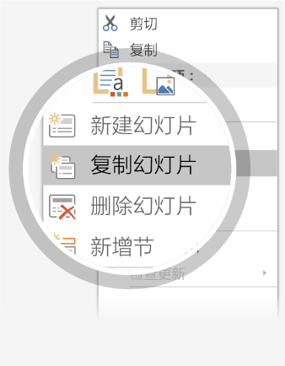
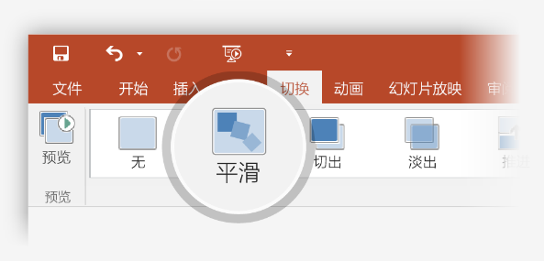
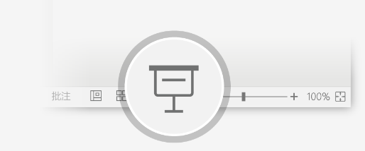
设置“平滑”
利用这些两个简单的“行星”自行尝试：
1
复制此幻灯片：右键单击幻灯片缩略图，然后选择“复制幻灯片”。
2
在两张相同的幻灯片中，对第二张右侧的形状进行某些更改（移动、调整大小、更改颜色），然后转到“切换”>“平滑”。
3
返回两张幻灯片中的第一张，按“幻灯片放映”按钮，然后选择“播放”，观看圆圈的平滑切换！
提示：“效果选项”可以提供更多的“平滑”选项。

Slide 6
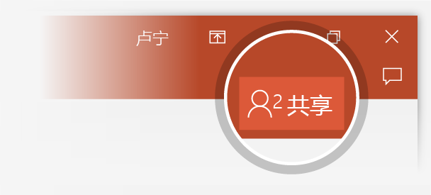
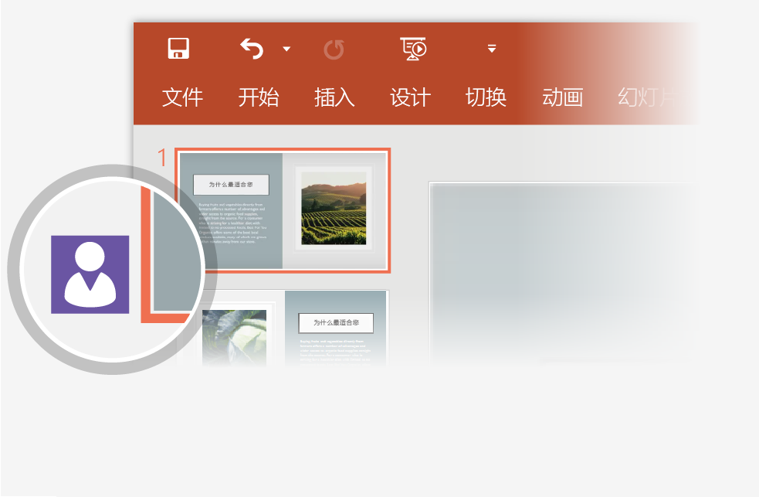
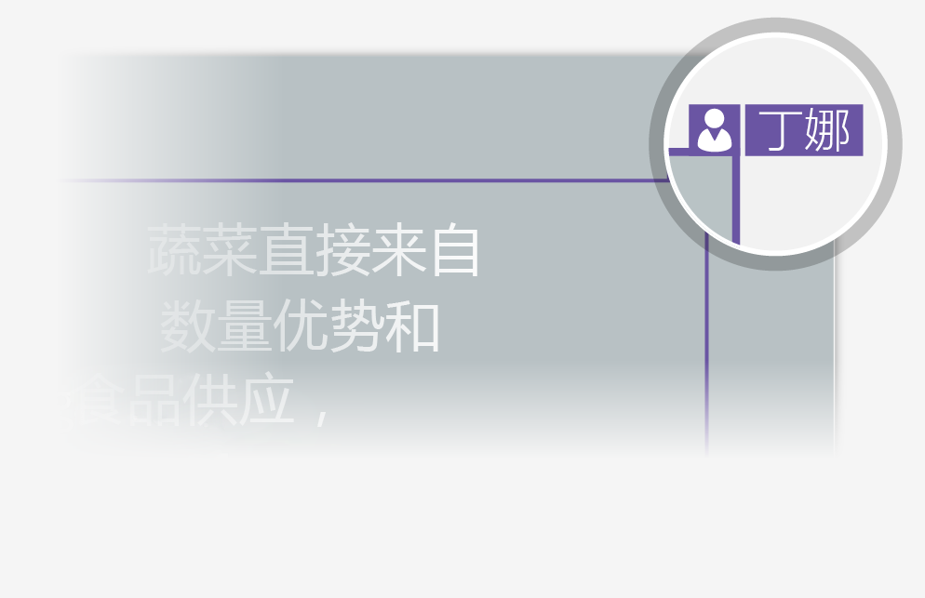
实时协同工作
与他人共享演示文稿时，可以看到他们同时与你协同工作。
工作方式如下：
1
在功能区上方选择“共享”，或使用快捷键 Alt-YU，邀请他人与你协作（此时可以保存到云。）
2
有其他人使用演示文稿时，会出现一个标记，显示哪位用户正在使用哪张幻灯片...
3
...以及他们正在编辑哪部分幻灯片。

Slide 7


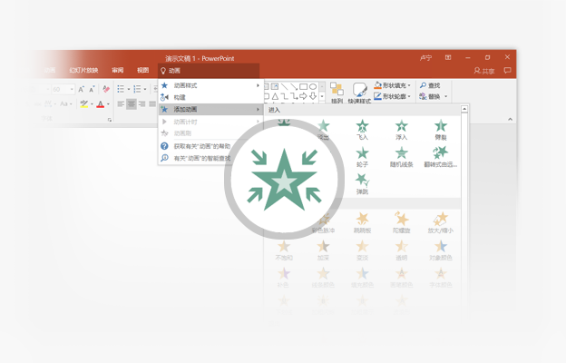
利用“操作说明搜索”可让你成为行家
“操作说明搜索”框可在需要时查找恰当的命令，为你节省时间并让你专心工作。
请尝试：
选我
1
选择右侧的机器人图片。
2
在“操作说明搜索”框中键入“动画”，然后选择“添加动画”。
3
选择一个动画效果，如“缩放”，看看会发生什么。

Slide 8
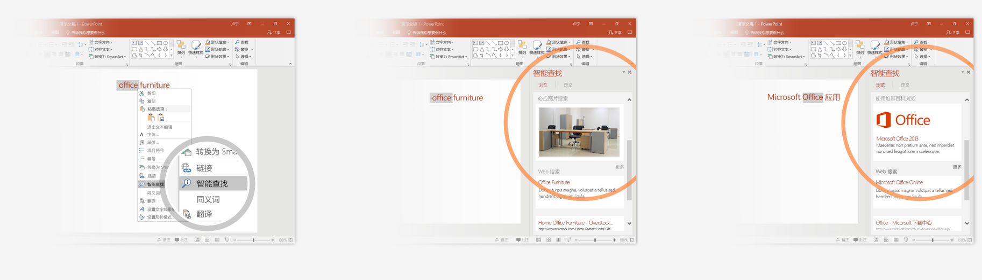
无需离开幻灯片即可浏览
智能查找功能支持直接在 PowerPoint 中检索信息。
请尝试 （英文示例）：
1
右键单击词组“office furniture”中的单词“office”
2
选择“智能查找”，请注意，结果与该词组的上下文（而非“Microsoft Office 应用”）相关。
3
接下来右键单击第 2 步中的单词“Office”，再试试“智能查找”功能。

Slide 9

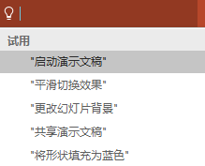

尚有关于 PowerPoint 的问题？
选择“操作说明搜索” 按钮，然后键入想要了解的内容。
访问 PowerPoint 团队博客（仅限英文）
转到免费的 PowerPoint 培训
在幻灯片放映模式下选择箭头
Notes:
在“幻灯片放映”模式下，选择箭头访问相应链接。

